Slide 1
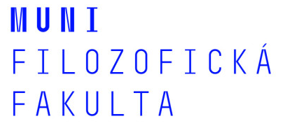
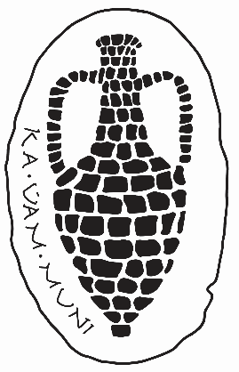
Základy římské archeologie
Římské umění od počátků do konce republiky
Přednáška 7
Kríza rímskej republiky
Mgr. Ing. Monika Koróniová č. projektu: MUNI/FR/1080/2018

Slide 2
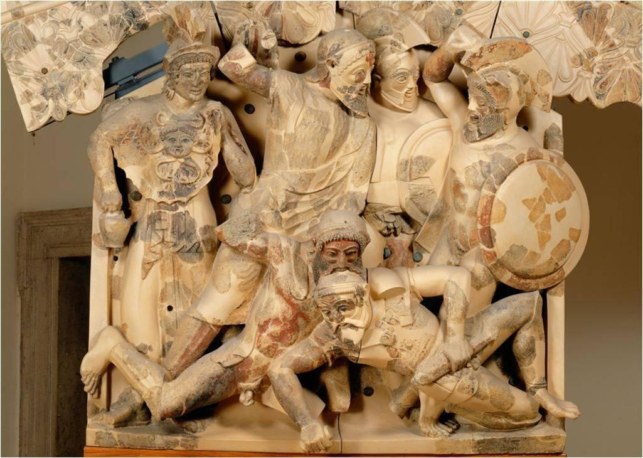
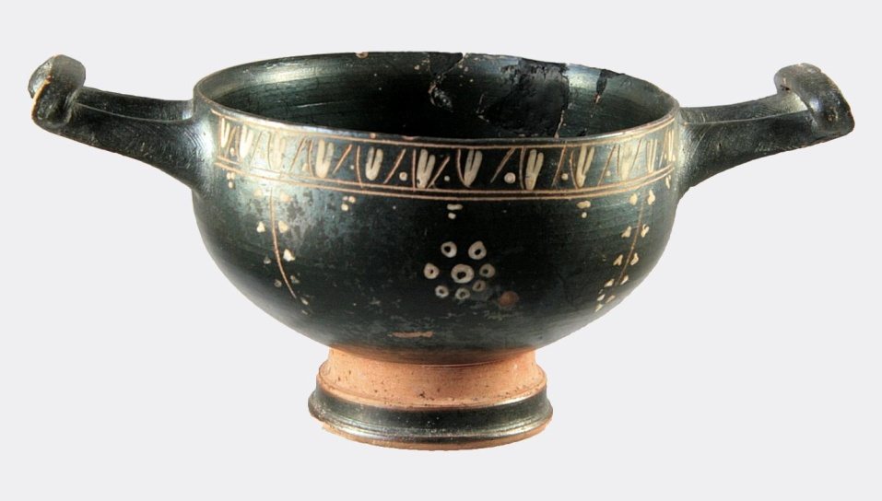
Opakovanie:

Slide 3
Kríza rímskej republiky – 133 – 27 BC
133 BC – bratia Gracchovci
snahy o reformu agrárnej rímskej spoločnosti a zlepšenie celkového stavu spoločnosti
reakcia: násilie, nepokoje, vzbury
157 – 86 BC – Gaius Marius
znovuzvolenie do konzulátu (7x), politická kariéra
reforma armády – nábor nemajetných ľudí, profesionálna armáda
138 – 78 BC – Sulla
diktátor
používal armádu, aby pretlačil svoje záujmy v senáte
2x zaútočil na Rím, bojoval proti Mariovi
100 – 11 BC – Caesar
politická a vojenská kariéra
správca Galie
1. triumvirát s Crassom a Pompejom (porazenil ho po smrti Crassa)
porážka Egypta – do Ríma sa vrátil ako triumfátor
ponúknutá koruna – 2x odmietol
diktátor – zvolený na 10 rokov, potom doživotne
reforma kalendára, občianstvo ľuďom v Španielsku a Galii, obilie chudobným
15. 3. 44 BC zavraždený

Slide 4
Kolaps republiky:
Násilné presadzovanie reform a zákonov
Znovuzvolenie do konzulátu – Marius
Získanie postu diktátor, používanie armády na presadzovanie záujmov - Sulla

Slide 5
Umenie
postupná asimilácia gréckeho umenia – komplikované (prichádzajúce diela od klasicizmu po helenizmus a „baroko“)
umelci: grécka pevnina, Malá Ázia, južné Taliansko
Mužské portréty
reflektujú rímsku vieru – duša osôb sídli v hlave (na rozdiel od Grékov)
zdôrazňovanie čŕt jednotlivcov
predchodcovia: Etruskovia, helenistické umenie, Egypťania (portréty neboli dovedené
do dokonalosti)
1. st. BC – rozkvet portrétu (využívane kameňa)
umelci do Ríma: otroci, zajatci alebo hľadali prácu
ťažké definovať líniu vývoja – v každom momente diela rôznej kvality a prevedenia
2 typy portrétov (podľa štylistického prevedenia):
a) na základoch stredoitalského štýlu – veristický
b) helenistické (grécke) predlohy

Slide 6
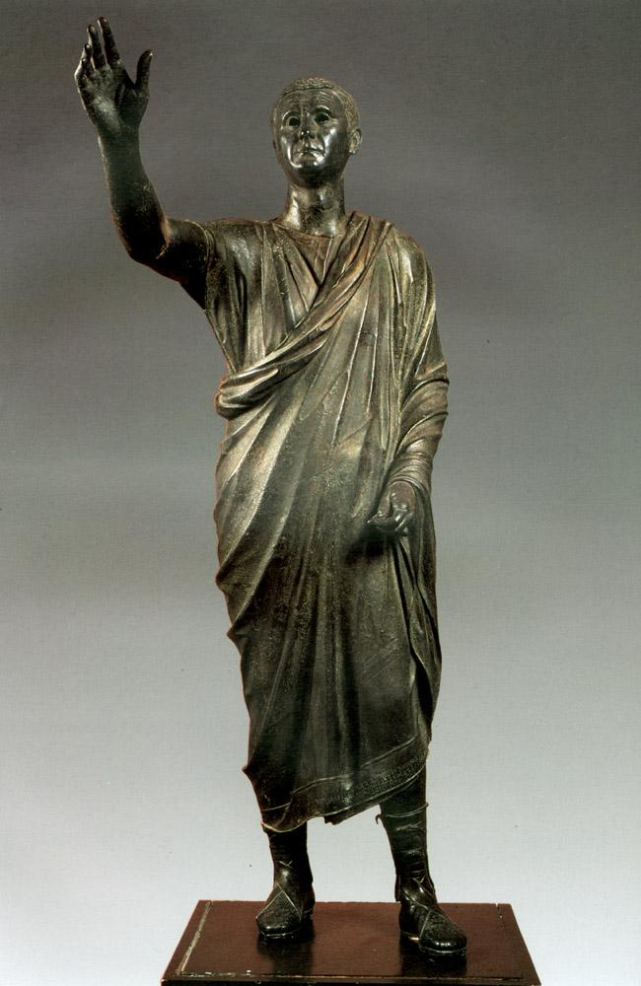
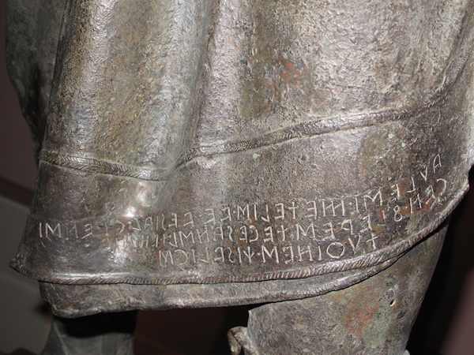
Arringatore
- na stredneitalských základoch
90 – 70 BC, jazero Trasimene, etruské územie
bronzová socha – Aullus Metellus
etruský umelec, rímsky vkus
tóga, vysoké topánky
adlocutio (zdôraznenie ruky, prídavná estetika – the appendage aesthetics)
hlava: hranatá, vrásky na čele a krku, orlí nos, veľké uši
veristická tradícia
krátke vlasy „prilepené“ na hlave, nad čelom viac plastickosti, trochu plešatie

Slide 7
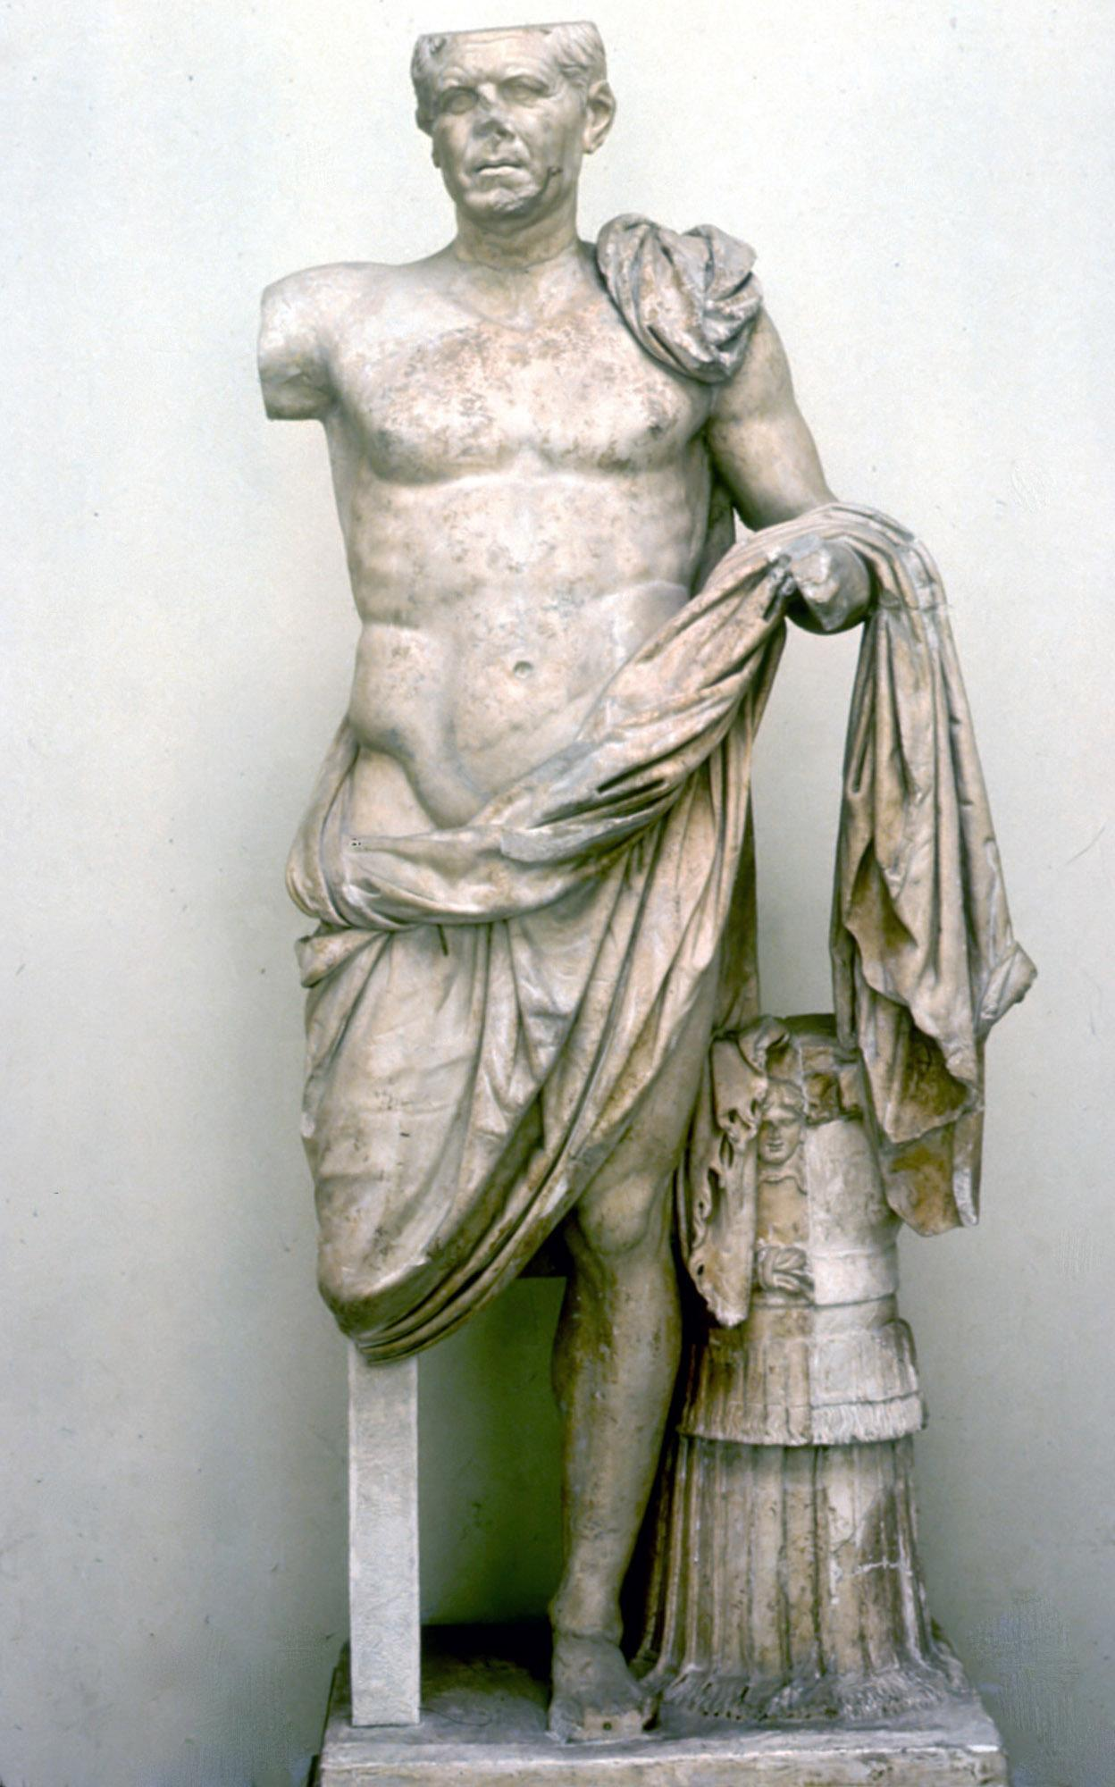
Generál z Tivoli
romanizovaný helenistický portrét
75 – 50 BC, chrám Herkula v Tivoli
grécky mramor
nahý, plášť omotaný okolo bokov a prevesený cez ľavú ruku
pancier slúži ako podpera
kontrapost
mladé telo
portrét staršieho muža
pootočenie hlavy, heroická nahota
ovplyvnené rímskou estetikou a verismom

Slide 8
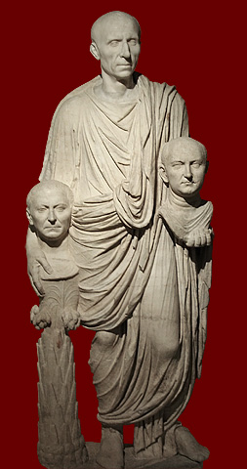
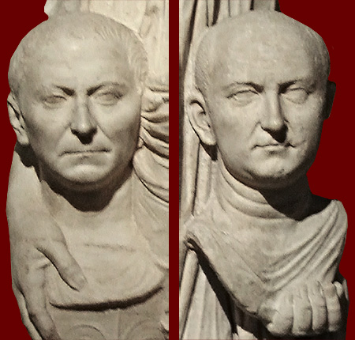
rímsky pohrebný rítus a uctievanie predkov – „odberatelia“ portrétov
Polybios, Plinius
Muž v tóge (togatus) s dvomi bustami predkov
- rímsky pohrebný rítus
- hlava je staršia – kon. 1. stor. BC
telo vytvorené v období vlády Augusta
busty vytesané zo všetkých strán – nie masky

Slide 9
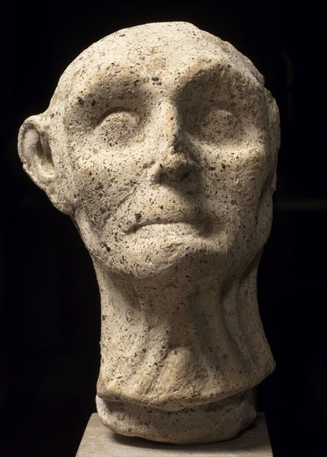
Terakotová hlava
zač. 1. stor. BC, terakota
zatvorené, hlboko vsadené oči, vystúple lícne kosti, prepadnuté ústa, bez zubov

Slide 10
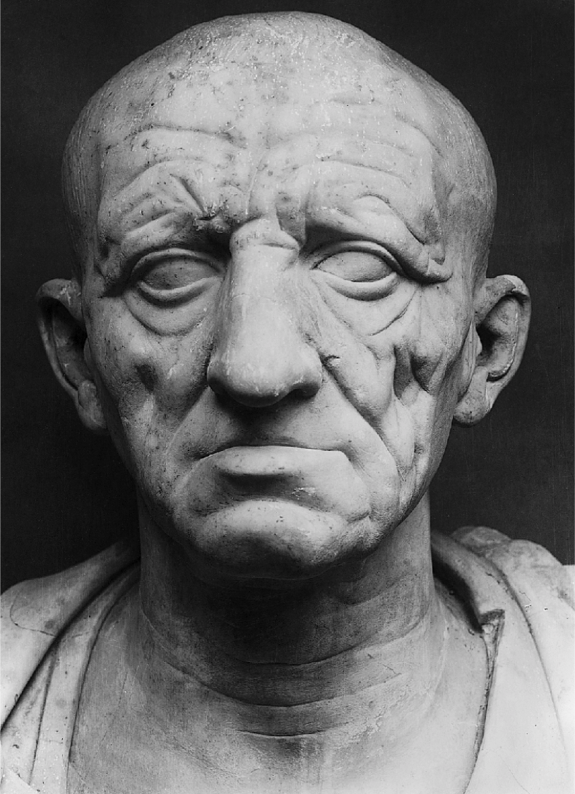
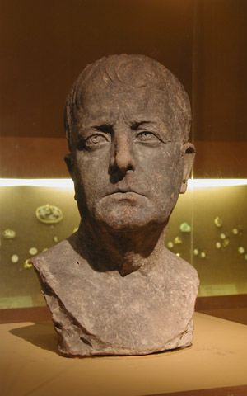
Neznámy patricius
50 BC, Otricoli
autentický portrét – vráskavá tvár
každá vráska detailne prepracovaná
republikánsky aristokrat
Terakotová busta muža
50 BC, Cumae
realistický portrét
jazva pod pravým okom
umelosť hel. Portrétu: otočenie hlavy, oči jemne dohora

Slide 11
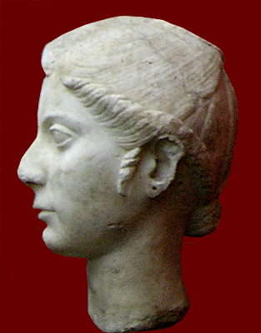
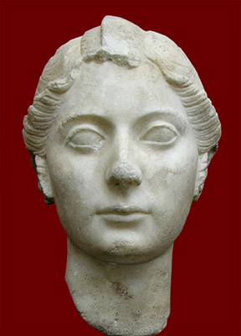
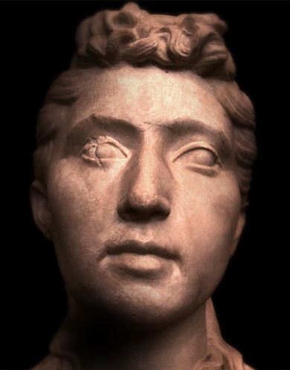
Ženské portréty
idealizované
viac pozornosti účesu ako tvári
75 – 50 BC – rôznorodosť účesov
a) helenistický (grécky) – jednoduchý, vlasy rozdelené v strede, začesané dozadu, vlnité, zopnuté do drdolu
b) prepracovanejšia verzia a), 2-3 pramene voľné pred uchom
c) prameň vlasov zdvihnutý nad čelom
d) prameň vlasov zdvihnutý nad čelom a drdol na vrchole hlavy
posledné desaťročia republiky – nový účes – tzv. nodus

Slide 12
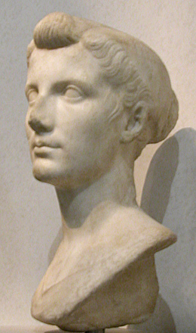
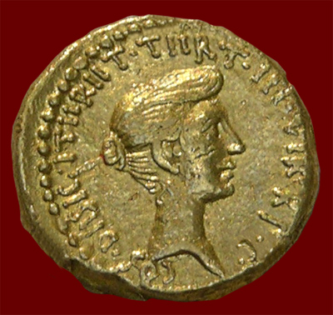
Octavia
aureus, 39 BC
nodus pokračuje do spleteného vrkoča prebiehajúceho na vrchole hlavy
portrét z Veletri, 30te roky 1. storočia BC
zvlnené vlasy nad ušami, padajúce pramene na krku
- okolo 25 BC – nodus vychádza z módy

Slide 13
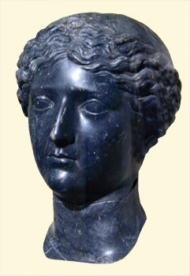
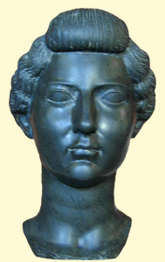
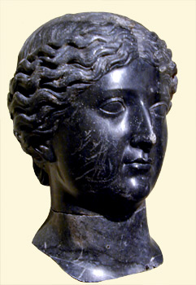
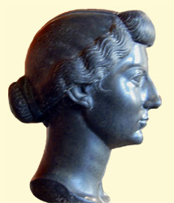
Livia

Slide 14
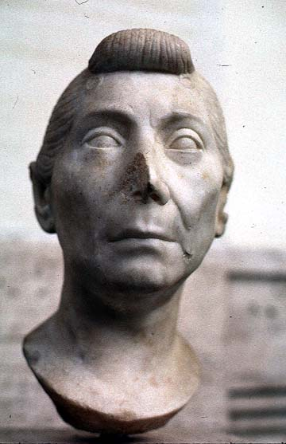
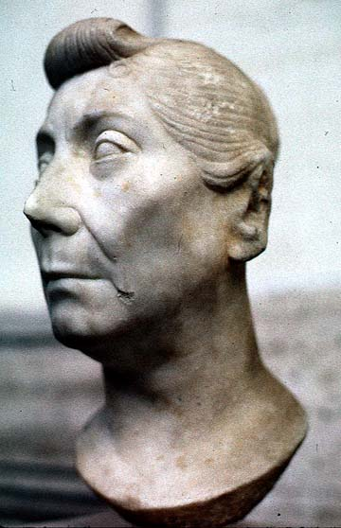
Staršia žena
Palombara Sabina
kon. 1. stor. BC
tenká, oválna tvár, vystupujúce lícne kosti, väčšia horná pera
nodus, kučery po oboch stranách

Slide 15
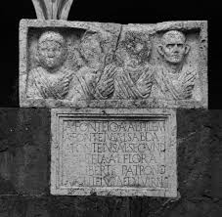
Oslobodení otroci
funerálne reliéfy
celé sochy alebo len busty
jedna alebo viac postáv s atribútmi (pater, uxor, filius)
informácie o profesii, dôvode stavby, zobrazení jednotlivci živí/mŕtvi
zasadené do pamätníkov, ktoré nestáli samostatne – pozdĺž ciest vedúcich z Ríma
Fonteiova rodina
75 – 50 BC, via Labicana
4 busty
reliéf vložený do fasády
epitaf

Slide 16
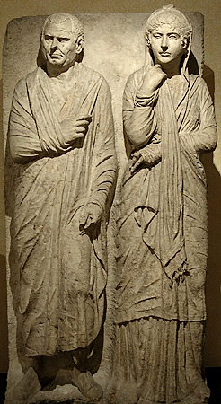
Pohrebný reliéf manželov
via Statilia, 75 – 50 BC
vedľa seba, bez dotyku
žena – pudicitia – cnosť, skromnosť, vernosť

Slide 17
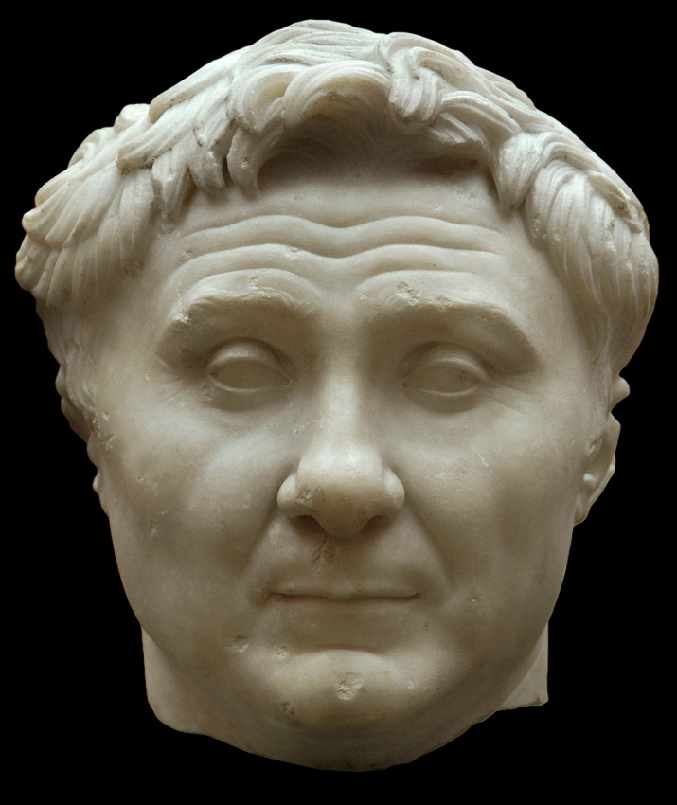
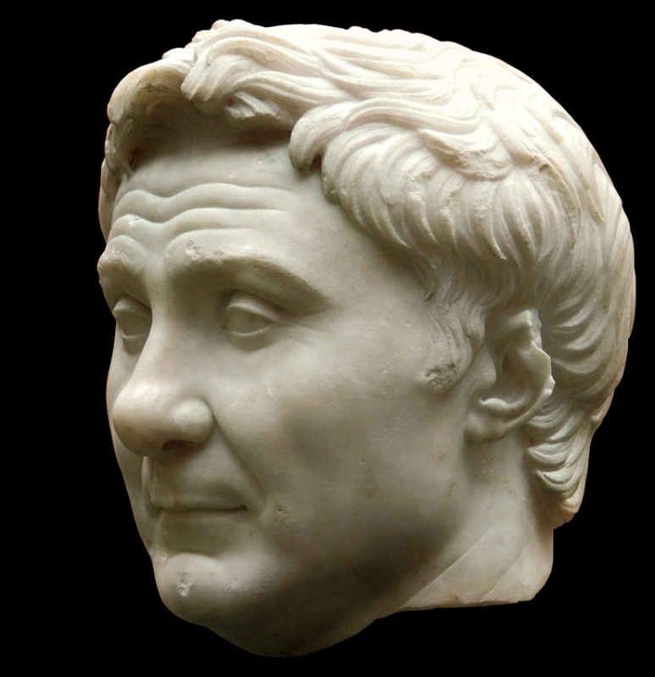
Gnaeus Pompeius Magnus
Pompejovo divadlo – Campus Martius + chrám Venus Victrix
sochy rímskych provincií (sochár Coponius)
Hlava z Kodane
1885, via Salaria
2 exempláre: Kodaň, Benátky
50 rokov
verizmus, okrúhla tvár, dvojitá brada, vráskavé čelo, malé, hlboko posadené oči, okrúhly nos, tenké pery
husté vlasy, rozcuchané na čele (anastola), dlhé bokombrady
účes pripomína Alexandra Veľkého (nie je plešatý!)
politická propaganda

Slide 18
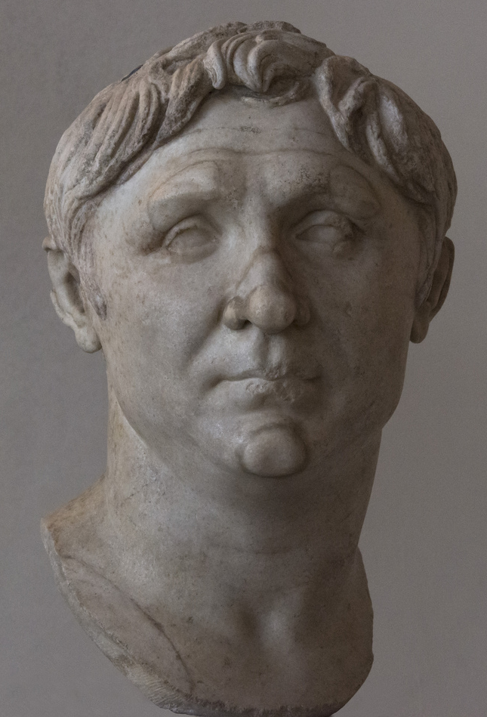
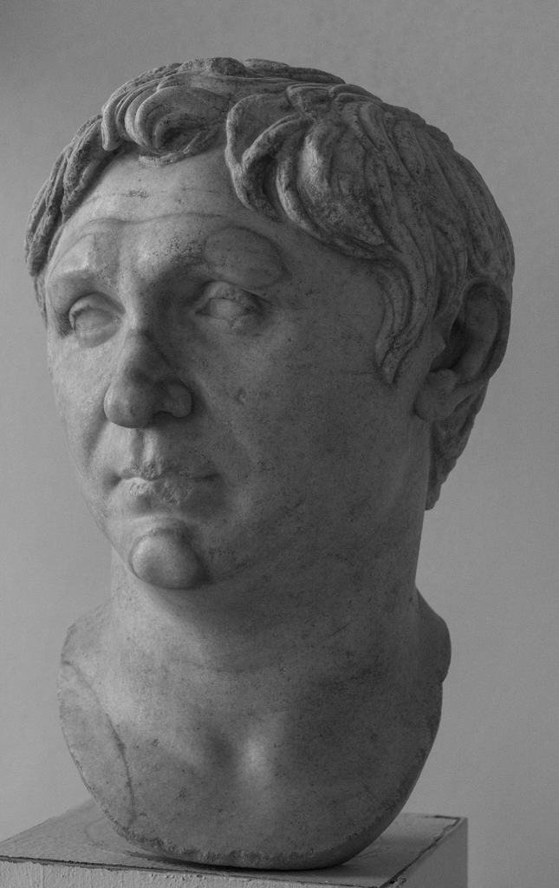
Hlava z Benátok
okrúhla tvár, trochu užšia
malé oči, okrúhly nos, tenké pery
idealizovaný
nemá rozcuchaný účes

Slide 19
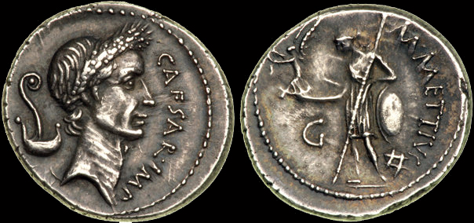
Gaius Julius Caesar
Juliovo fórum
numizmatický portrét
denár: dlhý krk, výrazné jabĺčko, vrásky, vlasy česané z temena dopredu, vavrínový veniec

Slide 20
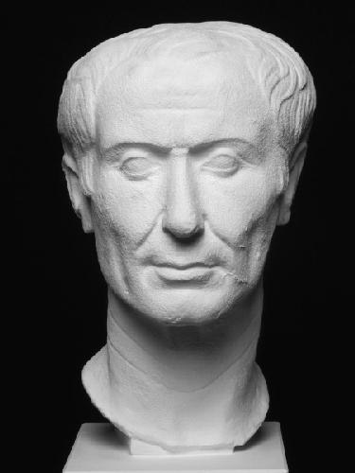
veľké množstvo kamenných portrétov
Portrét z Tuscula (veľa kópií)
súčasný, za života
vysoké čelo, plešatejúci, široká tvár, rovné obočie
vrásky okolo úst, dlhý krk

Slide 21
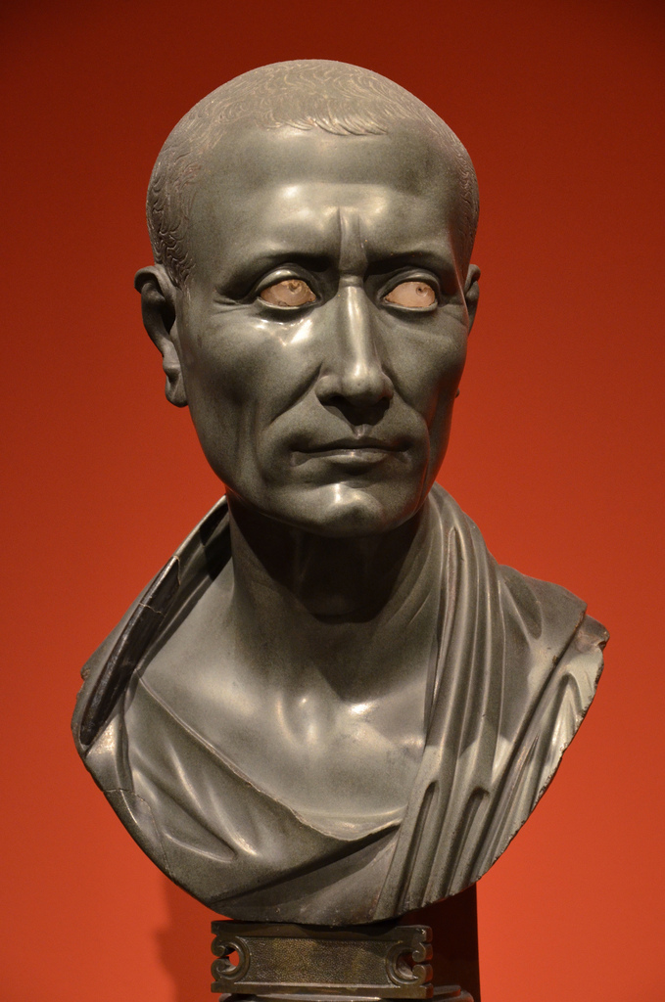
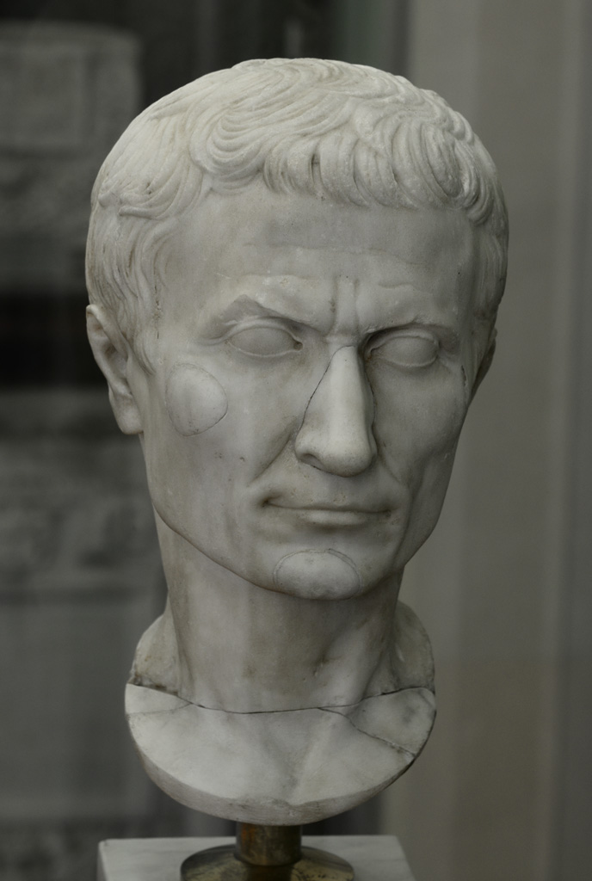
b) Hlava z Berlína – z helenistického východu
bridlica z Egypta
asi na žiadosť Kleopatry
hlava otočená doľava
tvárové črty ako na denáre
oči z iného kameňa
c) Posmrtný portrét – množstvo kópií, najznámejšia v Pise
Pisa-Chiaramonti typ
vytvorené počas vlády Augusta
augustov účes – comma-shaped curls
mladícka vitalita, vyhladené vrásky

Slide 22
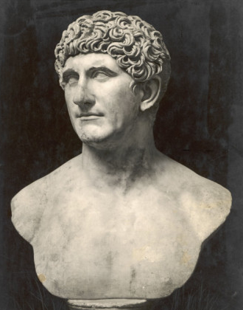
Marcus Antonius
portrét z Káhiry – triumvir, 40 – 31 BC, vytvorený vo východnej časti impéria
nahá socha, vápenec
identifikovaný na základe mincí
kontrapost
hrubý krk, boxerský nos, široko otvorené oči, vystupujúca brada, husté vlasy, comma-shaped locks

